Slide 1
欧任翱
求识学苑信息部
路漫漫其修远兮，吾将上下而求索。——屈子

Slide 2
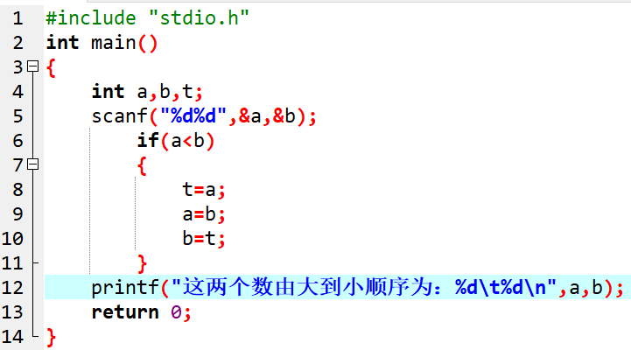
两个数排序
思考：如果是10个数、100个数、1000个数，还能这样做吗？

Slide 3
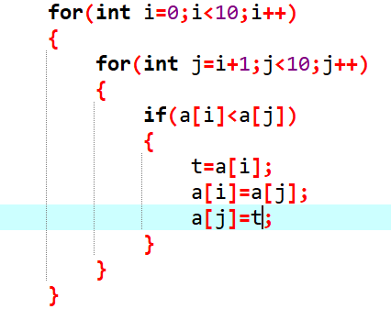


给10个数由大到小排序
if ( a1>a2) {t=a1;a1=a2;a2=t; }
if ( a1>a3) {t=a1;a1=a3;a3=t; }
if ( a1>a4) {t=a1;a1=a4;a4=t; }
if ( a1>a5) {t=a1;a1=a5;a5=t; }
if ( a1>a6) {t=a1;a1=a6;a6=t; }
if ( a1>a7) {t=a1;a1=a7;a7=t; }
if ( a1>a8) {t=a1;a1=a8;a2=t; }
if ( a1>a9) {t=a1;a1=a9;a2=t; }
if ( a1>a10) {t=a1;a1=a10;a2=t; }
·········································································

Slide 4
C语言程序设计之
数组

Slide 5
数组是什么？
一组有序数据的集合
一个数组中的每一个元素都属于同一个数据类型

Slide 6

定义一维数组
判断是否合法？
int a[4+6];
（合法）
int n=10;
int a[n];
（不合法）
类型符 数组名[常量表达式]
例如
10个元素：a[0],a[1],a[2],…,a[9]
注意：
int n=5,a[10];
a[n]=20;
（合法）

Slide 7
一维数组的初始化
int a[10]={0,1,2,3,4,5,6,7,8,9};
int a[10]={0,1,2,3,4};相当于
int a[10]={0,1,2,3,4,0,0,0,0,0};
int a[10]={0,0,0,0,0,0,0,0,0,0};相当于
int a[10]={0};
int a[5]={1,2,3,4,5};可写为
int a[ ]={1,2,3,4,5};

Slide 8
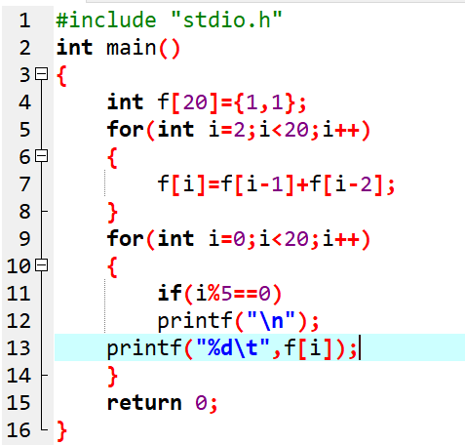
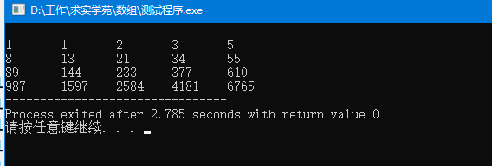
1.用数组处理求斐波那契数列数列问题
求斐波那契(Fibonacci)数列的前20个数。
1 1 2 3 5 8 13 21

Slide 9
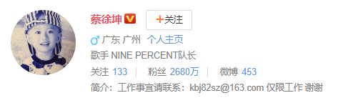
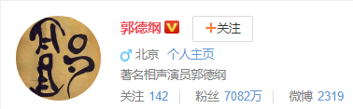
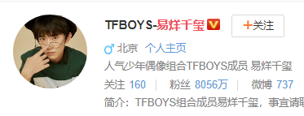


2.明星大挑战（比较大小）
篮球少年（1号） 相声大师（2号）
少年的你（3号） 女神（4号） 贾斯汀比伯（ 5号）

Slide 10

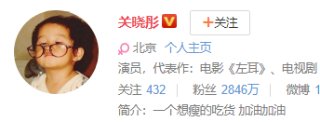
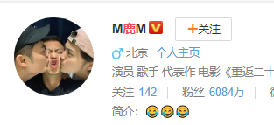
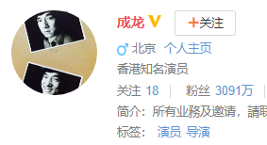
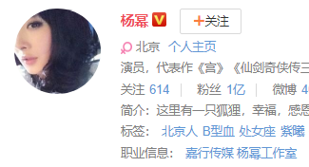
BIGBANG权志龙（6号） 关晓彤（7号）
男神（8号） 成龙大哥（9号） 杨幂（10号）

Slide 11

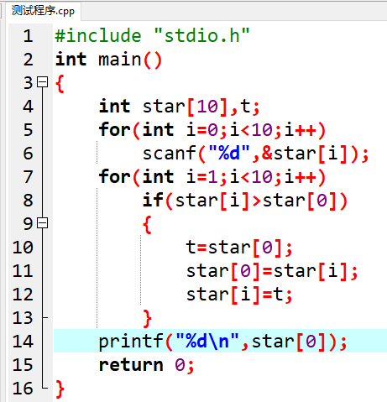
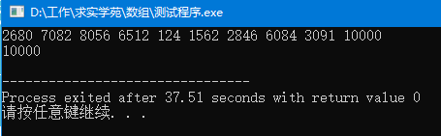

究竟谁的粉丝数最多呢？

Slide 12
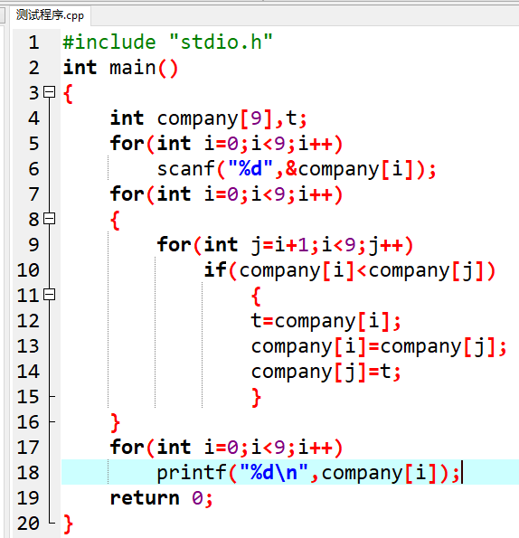
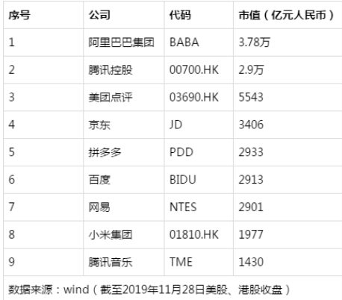
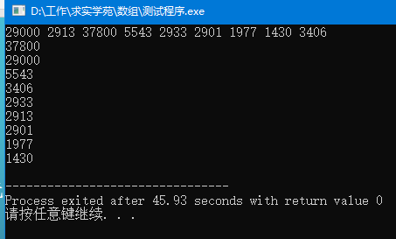
3.互联网公司华山论剑（排序）
给9家互联网公司按市值排序，并由大到小输出公司市值（单位：亿元人民币）
腾讯控股 百度 阿里巴巴集团 美团点评
2.9万 2913 3.78万 5543
拼多多 网易 小米集团 腾讯音乐 京东
2933 2901 1977 1430 3406
数据来自： http://www.sohu.com/a/357187268_100106891

Slide 13
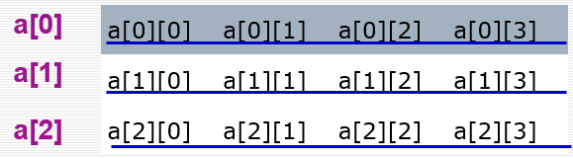
二维数组的定义
二维数组定义的一般形式为
类型符 数组名[常量表达式][常量表达式];
如：float a[3][4],b[5][10];
二维数组可被看作是一种特殊的一维数组：
它的元素又是一个一维数组
例如，把a看作是一个一维数组，它有3个元素：
a[0]、a[1]、a[2]
每个元素又是一个包含4个元素的一维数组

Slide 14
引用二维数组
二维数组元素的表示形式为：
数组名［下标］［下标］
b[1][2]=a[2][3]/2 合法
for(i=0;i<m;i++)
printf(“%d,%d\n”,a[i][0],a[0][i]);合法

Slide 15
二维数组的初始化
int a[3][4]={{1,2,3,4},{5,6,7,8},
{9,10,11,12}};
int a[3][4]={1,2,3,4,5,6,7,8,9,10,11,12};
int a[3][4]={{1},{5},{9}};等价于
int a[3][4]={{1,0,0,0},{5,0,0,0},
{9,0,0,0}};
int a[3][4]={{1},{5,6}};相当于
int a[3][4]={{1},{5,6},{0}};
int a[3][4]={1,2,3,4,5,6,7,8,9,10,11,12};
等价于：
int a[ ][4]={1,2,3,4,5,6,7,8,9,10,11,12};
int a[][4]={{0,0,3},{ },{0,10}};合法

Slide 16
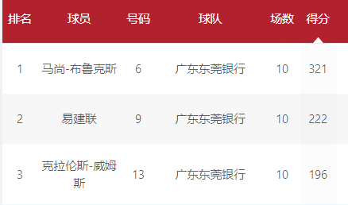
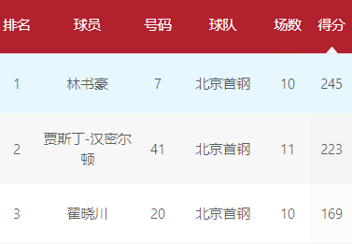


1.将一个二维数组行和列的元素互换，存到另一个二维数组中

Slide 17
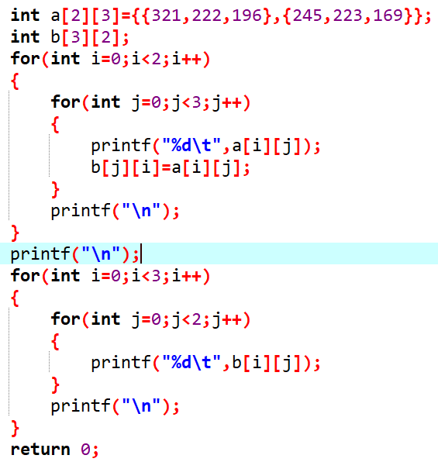
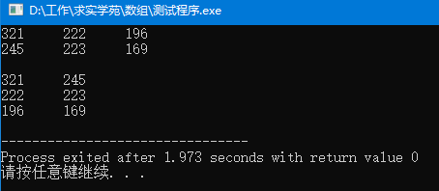

Slide 18
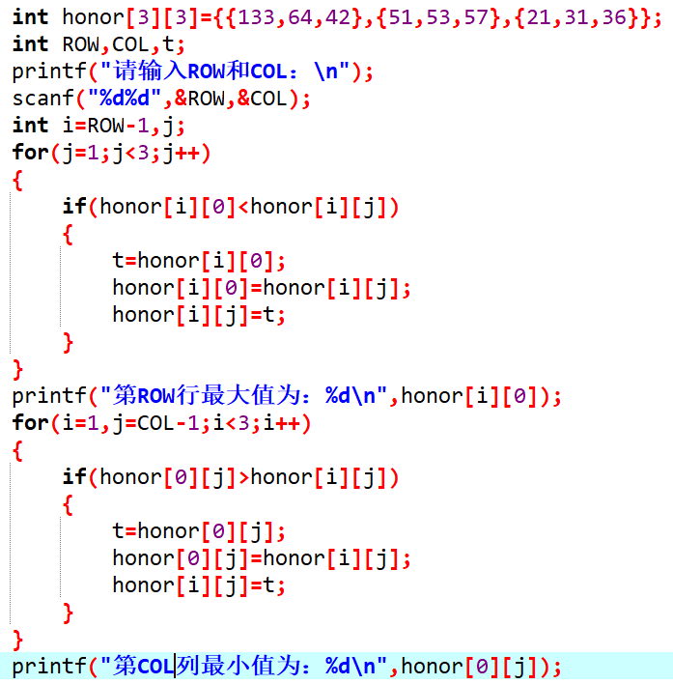
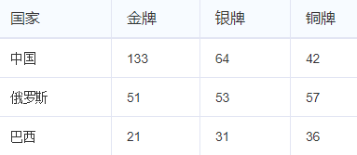
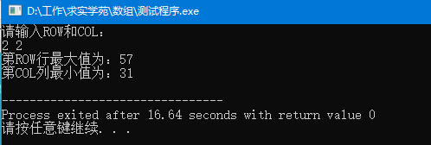
2.已知一个3行3列的二维数组，从键盘输入一个合法的行号row和列号col，分别找出第row行中最大的元素值，和第col列最小的元素值。
133 64 42
51 53 57
21 31 36
2019武汉军运会部分奖牌数据

Slide 19
字符数组
用来存放字符数据的数组是字符数组
字符数组中的一个元素存放一个字符
定义字符数组的方法与定义数值型数组的方法类似

Slide 20

定义字符数组
char c[10];
c[0]=’I’; c[1]=’ ’;
c[2]=’a’; c[3]=’m’;
c[4]=’ ’; c[5]=’h’;
c[6]=’a’; c[7]=’p’;
c[8]=’p’; c[9]=’y’;

Slide 21


字符数组的初始化
char c[10]={’I’,’ ’,’a’,’m’,’ ’,’h’,’a’,’p’,’p’,’y’};
char c[10]={’c’,’ ’,’p’,’r’,’o’,’g’,’r’,’a’,’m’};

Slide 22
字符数组的初始化
char diamond[5][5]={{’ ’,’ ’,’*’},
{’ ’,’*’,’ ’,’*’},
{’*’,’ ’,’ ’,’ ’,’*’},
{’ ’,’*’,’ ’,’*’},
{’ ’,’ ’,’*’} };

Slide 23
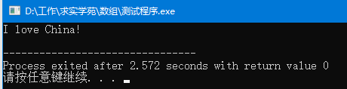
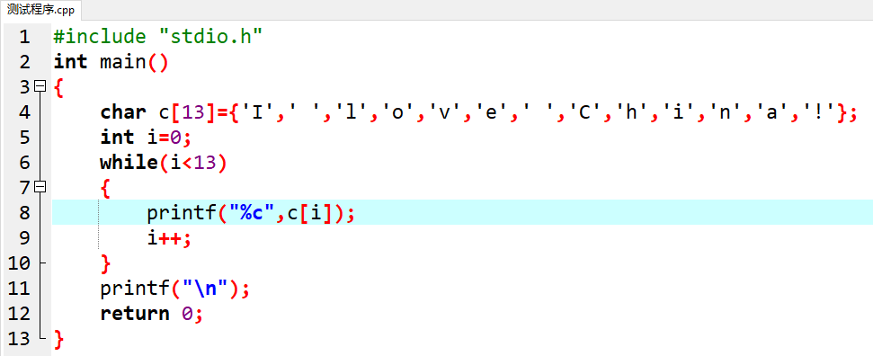
字符数组的引用
举例：

Slide 24
字符串和字符串结束的标志
在C语言中，是将字符串作为字符数组来处理的
关心的是字符串的有效长度而不是字符数组的长度
为了测定字符串的实际长度，C语言规定了字符串结束标志’\0’
’\0’代表ASCII码为0的字符
从ASCII码表可以查到什么也不做，ASCII码为0的字符不是一个可以显示的字符，而是一个“空操作符”，即它
用它作为字符串结束标志不会产生附加的操作或增加有效字符，只起一个供辨别的标志

Slide 25
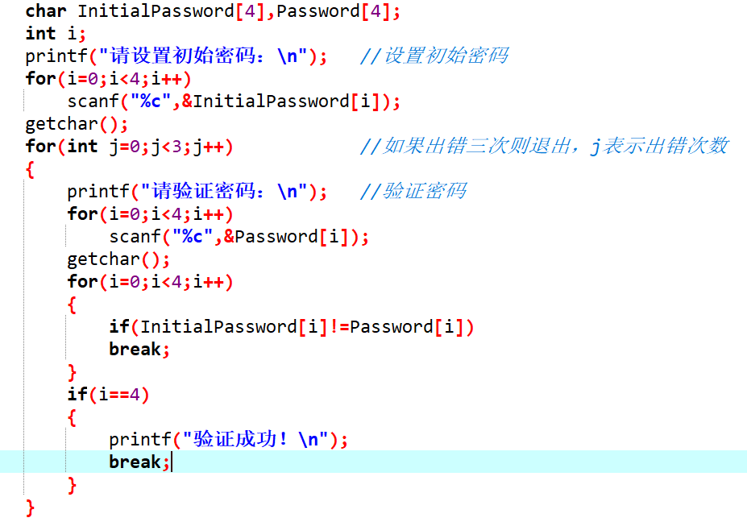
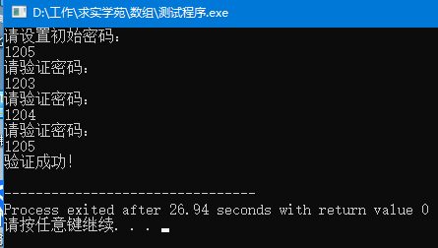
1.利用选择结构和循环结构实现密码验证的功能：用户可以从键盘输入密码，若出错三次，程序退出。密码正确 提示密码正确即可。

Slide 26
谢谢！

